Slide 1
电机学
第3-3讲
直流电机的电枢绕组

Slide 2
介绍内容
1.单叠绕组
2.单波绕组
3.直流电机的感应电势

Slide 3
第3-3讲 直流电机的电枢绕组 1
电枢绕组是直流电机的电路部分，亦是实现机电能量转换的枢纽。
电枢在气隙磁场中旋转时，电枢绕组中都会产生感应电势.
当电枢绕组中有电流流过时，会产生电磁转矩和电磁功率。
设计电枢绕组时，要求在导体数量一定的条件下，应能够产生尽可能大的感应电势和电磁转矩，并要求结构简单，运行可靠，维护方便。

Slide 4
第3-3讲 直流电机的电枢绕组 2
根据内部连接方法的不同，电枢绕组可分为：单叠绕组，复叠绕组，单波绕组，复波绕组，混合绕组等几种主要类型。
本章重点讨论它们的绕制规律，并联电路，电刷位置，性能特点。

Slide 5
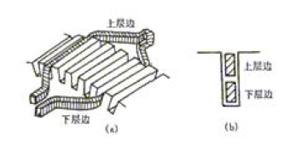
3-1.单叠绕组 3
1）绕组元件
元件：两端分别连接在两个换向片上的单匝和多匝线圈。
有效边：指放置在电枢槽中的线段，是用来产生电势和电磁力的有效导体。
端部：电枢槽以外的连接部分。
现代直流电机均为双层绕组，元件的一个边放在某一槽的上层，称上层边，它的第二个边则放在另一槽的下层，称下层边。
元件代号：由上层元件边所在的槽号来决定。
实际槽数：Z
虚槽数：Z₁ 虚槽：u Z₁ =uZ
换向片数：Z_{K=} Z₁

Slide 6
3-1.单叠绕组 4
2）单叠绕组的节距
电枢绕组的连接规律用节距表示、共有四种。
1.第一节距y₁ ：为一个元件两个边之间的跨矩，y₁用所垮的槽数来表示。为了使元件电势最大， y₁应接近极距τ。τ 也可以用槽数表示，即
若 τ=整数，则取τ=y₁，称为整距绕组。
若 τ 不是整数，而y₁必须是整数，即
ε为用来将y₁凑成整数的小数。y₁<τ时称为短距绕组，y₁> τ时称为长距绕组

Slide 7
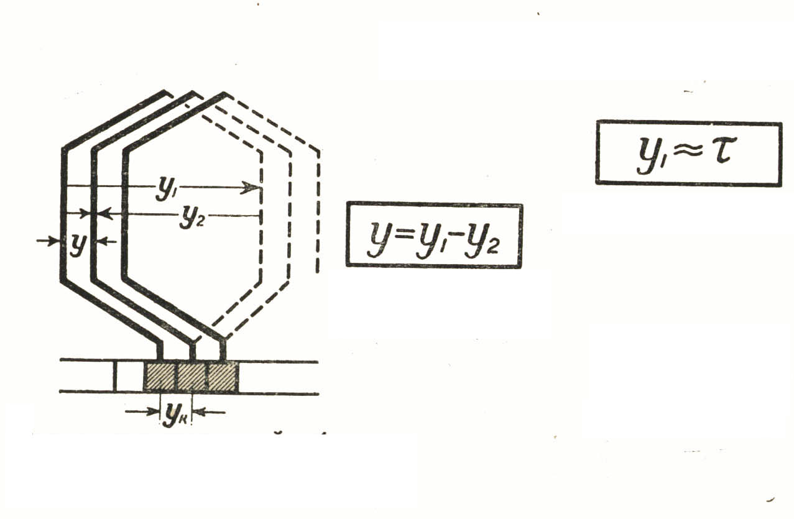
3-1.单叠绕组 5
2）单叠绕组的节距
1.第一节距y₁ ：
2.第二节距y₂
每一个换向片上连接一个元件的下层边和下一个元件的上层边，第二节距就是指这两元件变之间的跨距，也用槽数表述。
3.合成节距y
紧相连接的相邻两元件对应边之间的跨距，也用槽数表述。
4.换向器节距y_{k}
元件两端所连的两个换向片之间的跨距，用换向片数表示.

Slide 8
3-1.单叠绕组 6
2）单叠绕组的节距
单叠绕组的特点
3)单叠绕组的展开图
举例:一台4 极16 槽直流电机，已知换向片数K=16；电枢绕组的线圈数S=16；试画出整距右行单叠绕组展开图。
分析： 每槽两个边，每个线圈两个边，所以槽数z=线圈数S=16，极距τ＝z/2p＝16/4＝4槽。因此为整距线圈即第一节距y₁＝τ＝4（槽），线圈的一个有效边若放在1 号槽内，另一个有效边必须放在5 号槽内。即一个线圈跨过4 个槽的位置。
又因为单叠右行，则合成节距y＝+1；则第二节距y₂＝y₁－y＝3（槽）；

Slide 9
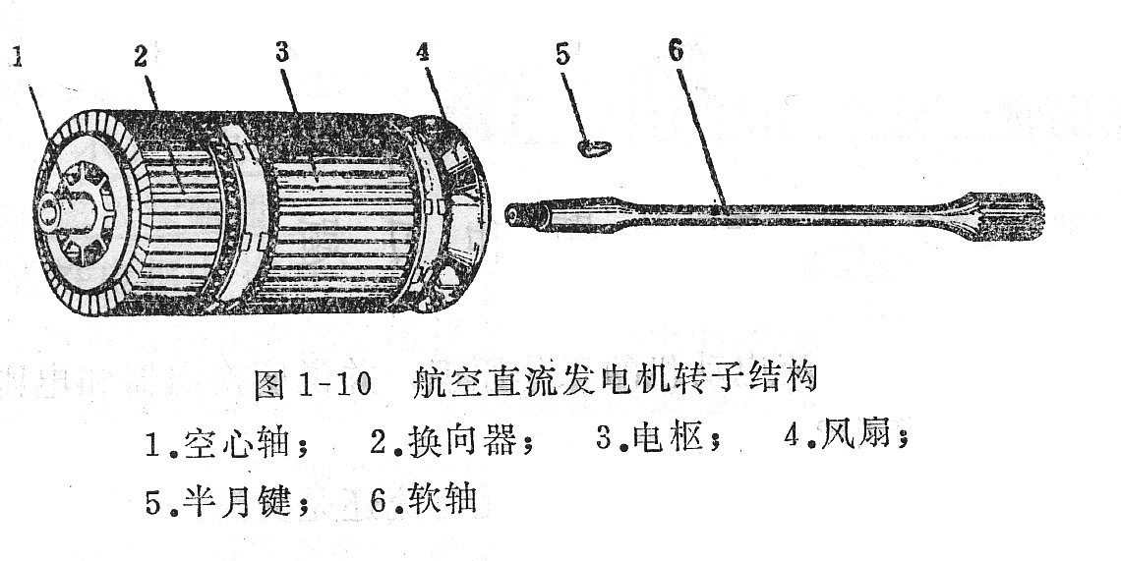
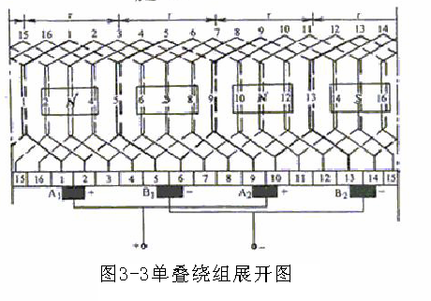
3-1.单叠绕组 7
３）单叠绕组的展开图
【画出展开图】
3. 在第一个元件的引出线端画出换向器的两根横平行线，并标出换向片号；
换向片号与所连的上层边槽号要相同。
【画出展开图】
1. 画出均匀分布的平行竖线代表电机各槽的元件边，下层边用虚线，上层用实线画；
【画出展开图】
4. 依次串联16 个元件。
5. 再画出各磁极N、S、N、S。
【画出展开图】
2. 标出槽号：画出第一个元件，跨1~5。展开图中可以把一个元件画成一匝。
〖注意元件的端部要画对称。〗
【画出展开图】
7. 画出电枢转向和电刷连线。
绕组展开图和元件联接图如下：
【画出展开图】
6. 鼓形绕组的电刷中心线在每个磁极的中心线上。〖即保证电刷必须与位于几何中线处的导体相接触。〗

Slide 10
3-1.单叠绕组 8
３）单叠绕组的展开图
1、直流电机绕组是一个闭路绕组。
2、某些元件被电刷短路时，这些绕组元件的上下层元件边位于极间线上，又称几何中性线。
3、电刷在换向器上的位置：在磁极中性线上。

Slide 11

3-1.单叠绕组 9
４）单叠绕组的并联支路
n
╳
●
╳
●
+
-
1、直流电机绕组的感应电势。
2、将被电刷串联的元件画在一条支路上。
2
3
4

Slide 12
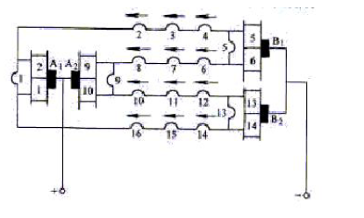
3-1.单叠绕组 10
４）单叠绕组的并联支路
p=2,a=2
每一条支路串联的元件，是位于一个极下的全部元件．

Slide 13
3-2.单波绕组 11
１）单波绕组的节距
1.第一节距y₁ ：为一个元件两个边之间的跨矩， y₁用所垮的槽数来表示。为了使元件电势最大， y₁应接近极距τ。τ不为整数，则τ≠y₁。
τ 不是整数，而y₁必须是整数，即
ε为用来将y₁凑成整数的小数。y₁<τ时称为短距绕组,y₁> τ时称为长距绕组

Slide 14
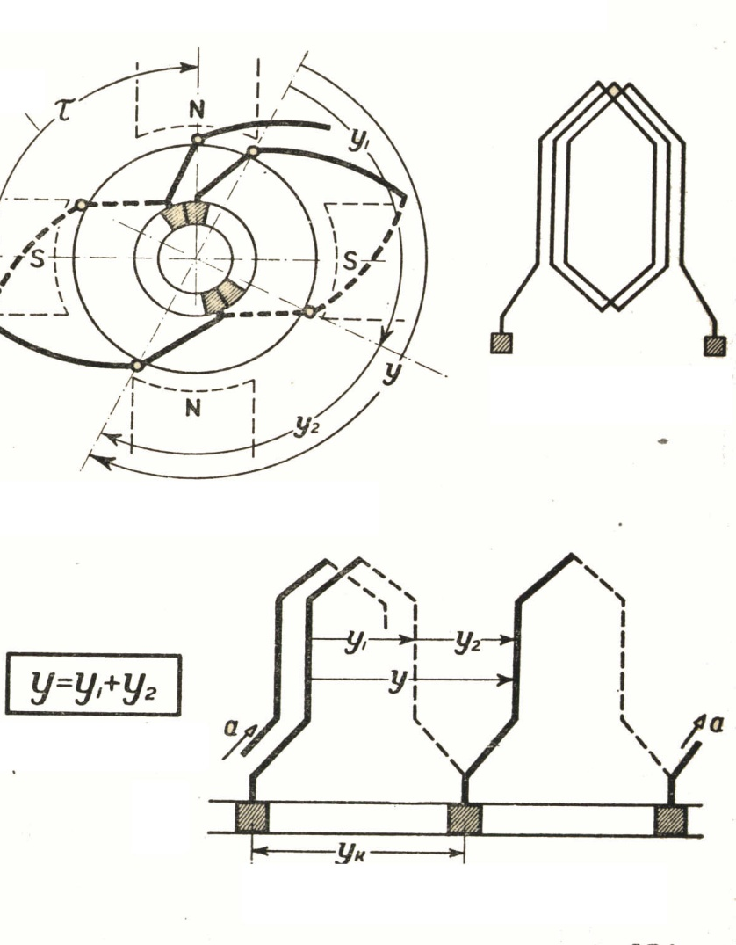
3-2.单波绕组 12
1）单波绕组的节距
1.第一节距y₁ ：
2.第二节距y₂
每一个换向片上连接一个元件的下层边和下一个元件的上层边，第二节距就是指这两元件变之间的跨距，也用槽数表述。
3.合成节距 y=2τ
紧相连接的相邻两元件对应边之间的跨距，也用槽数表述。
4.换向器节距y_{k}=y=(Z±1)/p
元件两端所连的两个换向片之间的跨距，用换向片数表示.

Slide 15
3-2.单波绕组 13
2)单波绕组的展开图
举例:一台4 极11 槽直流电机，已知换向片数K=11；电枢绕组的线圈数S=11；试画出整距右行单波绕组展开图。
分析： 每槽两个边，每个线圈两个边，所以槽数Z=线圈数S=11，极距т＝z/2p＝11/4＝2.75槽。因此为非整距线圈即第一节距y1＝(τ+ε)＝3（槽），线圈的一个有效边若放在1 号槽内，另一个有效边必须放在4 号槽内。即一个线圈跨过3 个槽的位置。
又因为单波左行，则合成节距y＝5；则第二节距y₂＝y－y₁＝2（槽）；

Slide 16

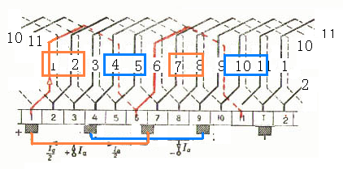

3-2.单波绕组 14
2)单波绕组的展开图
1
11
5
10
6
7
2
8
3
9
4

Slide 17
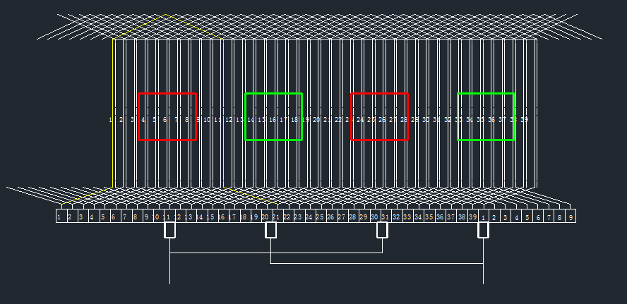
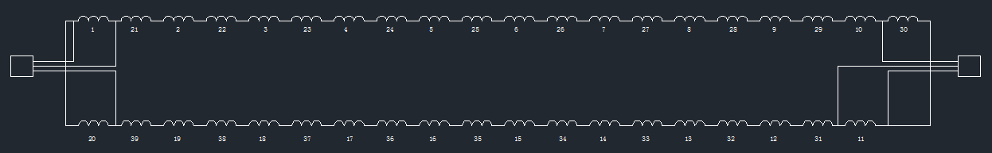
3-2.单波绕组 14
2)单波绕组的展开图

Slide 18
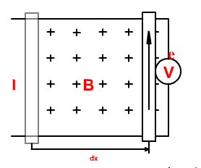
3-3.电枢绕组的感应电势 15
感应电势的一种表示方法
e= Blv
这是在导体（l）、速度（v）和磁感应强度（B）三者相互垂直条件下的结论。一般表达式为：

Slide 19
3-3.电枢绕组的感应电势 16
在电机气隙磁场中，当电枢以一定的转速n向一个方向转动时，电枢绕组的导体便会切割磁力线，产生感应电势，并可通过电刷引出。由电刷引出的感应电势Ea也就是每条支路的感应电势，即一条支路中所有串联导体的感应电势之和。本节将推导感应电势的计算公式。
e=B_{X}lv
其中
N-总导体数
a-并联支路对数
p-极对数
Ф-每极主磁通
n-转速
Ce-电势常数

Slide 20
作业
3-2,3,4,5

Slide 21

谢谢

